Slide 1
THIẾT KẾ BỘ VÀ THỰC HIỆN BỘ ĐẾM SỐ BƯỚC CHÂN
Giảng viên:
Thầy Nguyễn Kiêm Hùng
Sinh viên thực hiện:
Phạm Thái Dương - 21021407

Slide 2
NỘI DUNG BÁO CÁO
Giới thiệu chung
Thiết kế mạch
Xây dựng thư viện cho ngoại vi
Kết quả và thảo luận

Slide 3
NỘI DUNG BÁO CÁO
Giới thiệu chung
Thiết kế mạch
Xây dựng thư viện cho ngoại vi
Kết quả và thảo luận

Slide 4
I. Giới thiệu chung
1. Yêu cầu thiết kế
Chức năng:
Các đầu vào:
- Cảm biến
- SW1
- SW2
c. Các đầu ra:
- LED xanh/đỏ
- Màn hình LCD
d. Bộ đếm sử dụng một timer để xác định thời gian nhấp nháy của LED xanh

Slide 5
I. Giới thiệu chung
2. Đặc tả kĩ thuật
Thành phần | Số lượng
STM32F103C8T6 | 1
MMA8452Q | 1
LCD1602 (module I2C PCF8574) | 1
LEDs | 2
Nút nhấn | 2
Điện trở 10KOhm | 2
Điện trở 220Ohm | 2
Bo mạch | 1

Slide 6
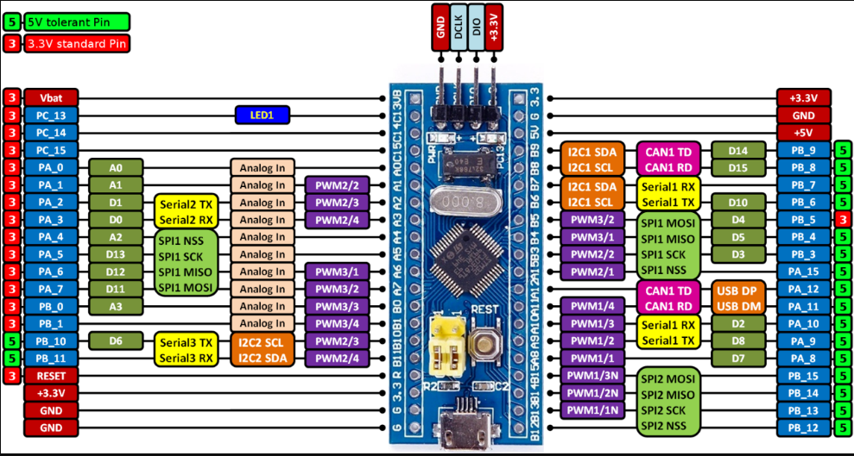
I. Giới thiệu chung
2. Đặc tả kĩ thuật
a. STM32F103C8T6

Slide 7
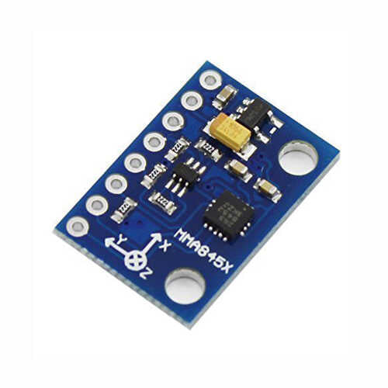
I. Giới thiệu chung
2. Đặc tả kĩ thuật
b. MMA8452

Slide 8
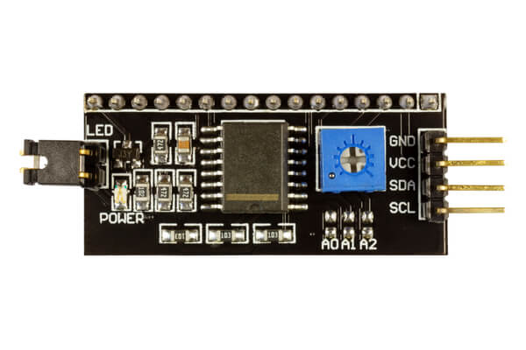
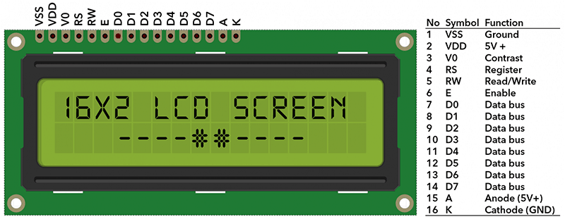
I. Giới thiệu chung
2. Đặc tả kĩ thuật
c. Màn hình LCD1602 (I2C)
LCD 1602
Module I2C – PCF8574

Slide 9
NỘI DUNG BÁO CÁO
Giới thiệu chung
Thiết kế mạch
Xây dựng thư viện cho ngoại vi
Kết quả và thảo luận

Slide 10
II. Thiết kế mạch
1. Linh kiện cần chuẩn bị
Thành phần | Số lượng
STM32F103C8T6 | 1
MMA8452Q | 1
LCD1602 (module I2C PCF8574) | 1
LEDs | 2
Nút nhấn | 2
Điện trở 10KOhm | 2
Điện trở 220Ohm | 2
Bo mạch | 1

Slide 11
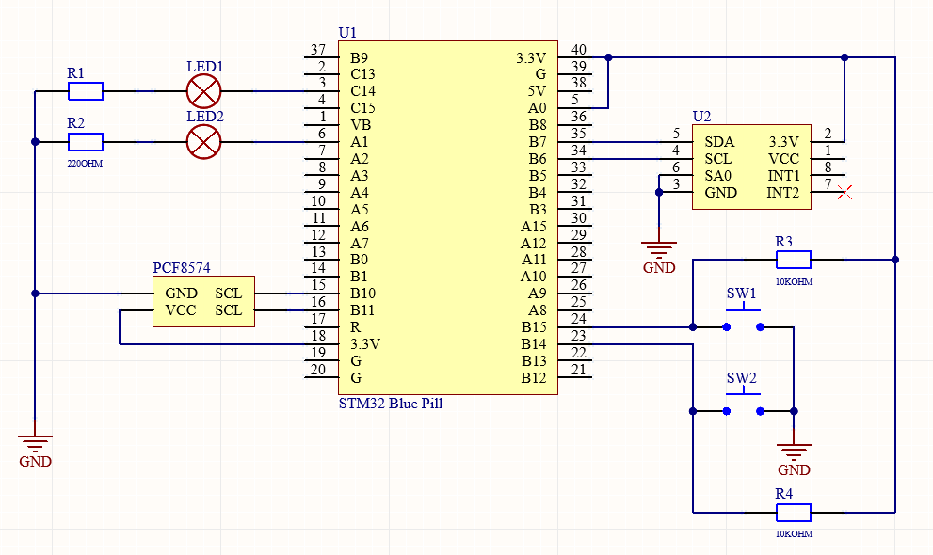
II. Thiết kế mạch
2. Thiết kế mạch nguyên lý bằng Altium

Slide 12
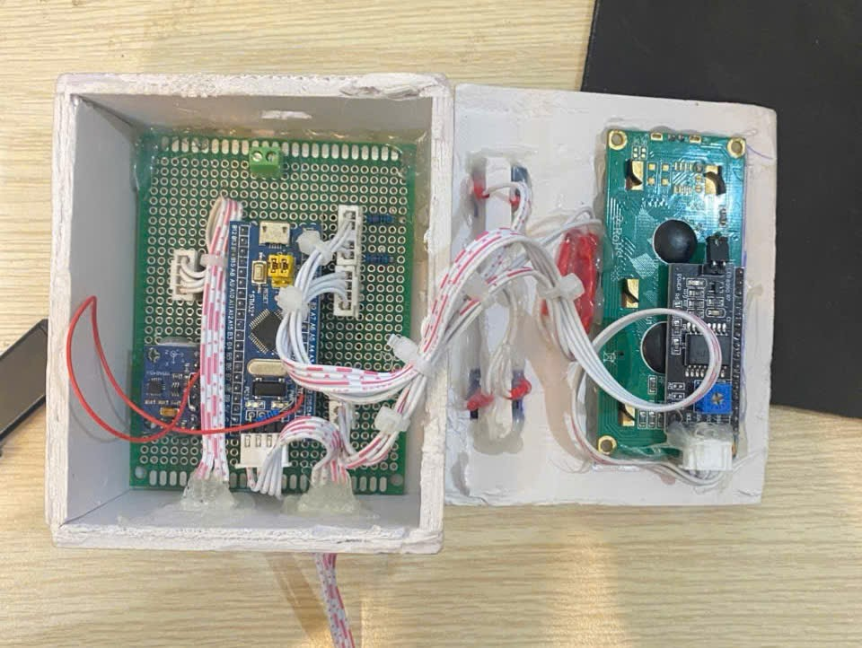
II. Thiết kế mạch
3. Kết quả

Slide 13
NỘI DUNG BÁO CÁO
Giới thiệu chung
Thiết kế mạch
Xây dựng thư viện cho ngoại vi
Kết quả và thảo luận

Slide 14
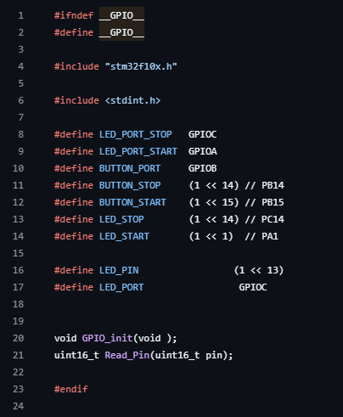
III. Xây dựng thư viện cho ngoại vi
1. Xây dựng file header

Slide 15
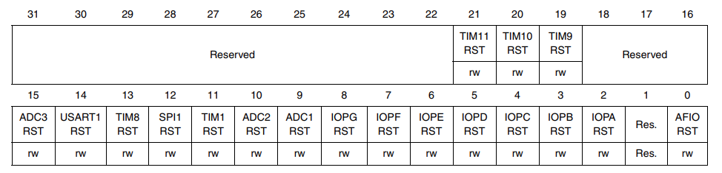
III. Xây dựng thư viện cho ngoại vi
2. LED
a. Cấu hình Clock
Bảng vị trị các chân trong thanh ghi

Slide 16

III. Xây dựng thư viện cho ngoại vi
2. LED
a. Cấu hình Clock
Kích hoạt clock cho GPIOA, B, C

Slide 17

III. Xây dựng thư viện cho ngoại vi
2. LED
b. Config chân C14

Slide 18
III. Xây dựng thư viện cho ngoại vi
2. LED
b. Config chân C14

Slide 19

III. Xây dựng thư viện cho ngoại vi
2. LED
c. Config chân A1

Slide 20

III. Xây dựng thư viện cho ngoại vi
2. LED
d. Thiết lập LED ở chế độ OFF

Slide 21
III. Xây dựng thư viện cho ngoại vi
3. Switch
a. Cấu hình Clock
Kích hoạt clock cho GPIOA, B, C

Slide 22
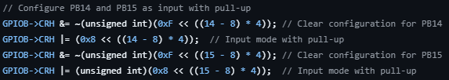
III. Xây dựng thư viện cho ngoại vi
3. Switch
b. Config chân B14 và B15

Slide 23

III. Xây dựng thư viện cho ngoại vi
3. Switch
c. Kích hoạt Pull-up cho B14 và B15

Slide 24
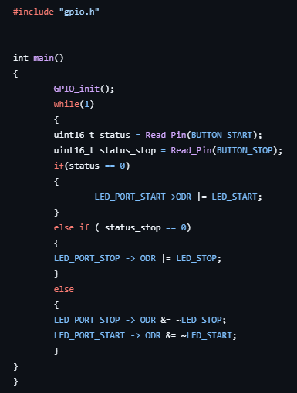
III. Xây dựng thư viện cho ngoại vi
4. Xây dựng hàm main

Slide 25
NỘI DUNG BÁO CÁO
Giới thiệu chung
Thiết kế mạch
Xây dựng thư viện cho ngoại vi
Kết quả và thảo luận

Slide 26
CẢM ƠN THẦY VÀ CÁC BẠN ĐÃ LẮNG NGHE!

Slide 27
https://github.com/duongthai1801hihi/duonguetvnu1801

